Slide 1
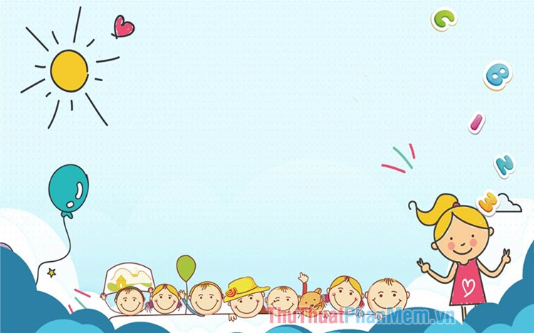


UBND QUẬN LONG BIÊN TRƯỜNG MẦM NON HOA MỘC LAN
HOẠT ĐỘNG ÂM NHẠC
Nghe hát: Những em bé ngoan (Nhạc nước ngoài)
Trò chơi: Tai ai tinh
Lứa tuổi: 3 - 4 tuổi
Năm học: 2023 - 2024

Slide 2
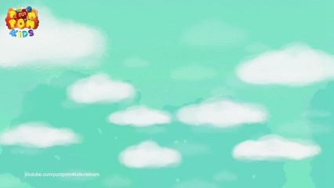

Slide 3
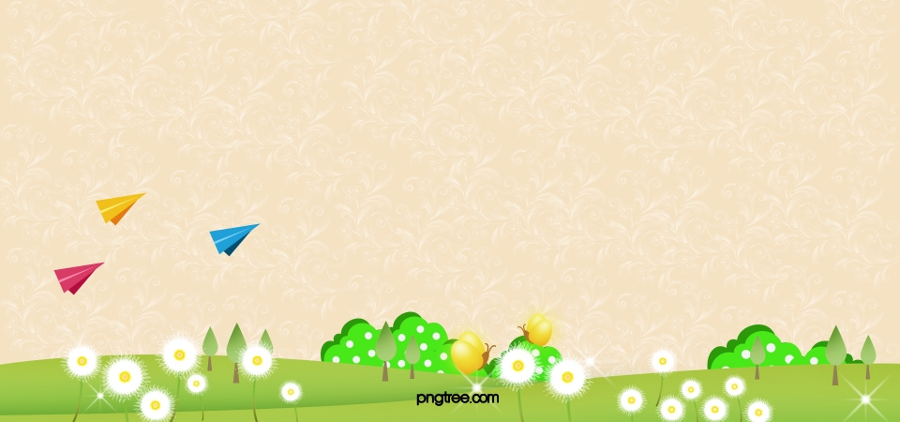
Các con vừa được lắng nghe bài hát gì?

Slide 5
Các con vừa được lắng nghe bài hát gì?

Slide 6
Giai điệu của bài hát như thế nào?

Slide 7
Bài hát nói về điều gì?

Slide 8
Giáo dục: Trẻ biết ngoan ngoãn, vâng lời ông bà bố mẹ và chăm ngoan mỗi ngày.

Slide 9

Vừa rồi các con đã được lắng nghe bài hát “Những em bé ngoan” nhạc nước ngoài rất hay.
Để tiết học được vui hơn, cô sẽ tặng cho chúng mình trò chơi “Tai ai tinh”.

Slide 10

TRÒ CHƠI: TAI AI TINH
Cách chơi: Cô sẽ sử dụng các dụng cụ âm nhạc và tạo lên thành tiếng. Nhiệm vụ của chúng mình là lắng nghe và đoán xem đó là tiếng của dụng cụ âm nhạc nào.

Slide 11



Slide 12
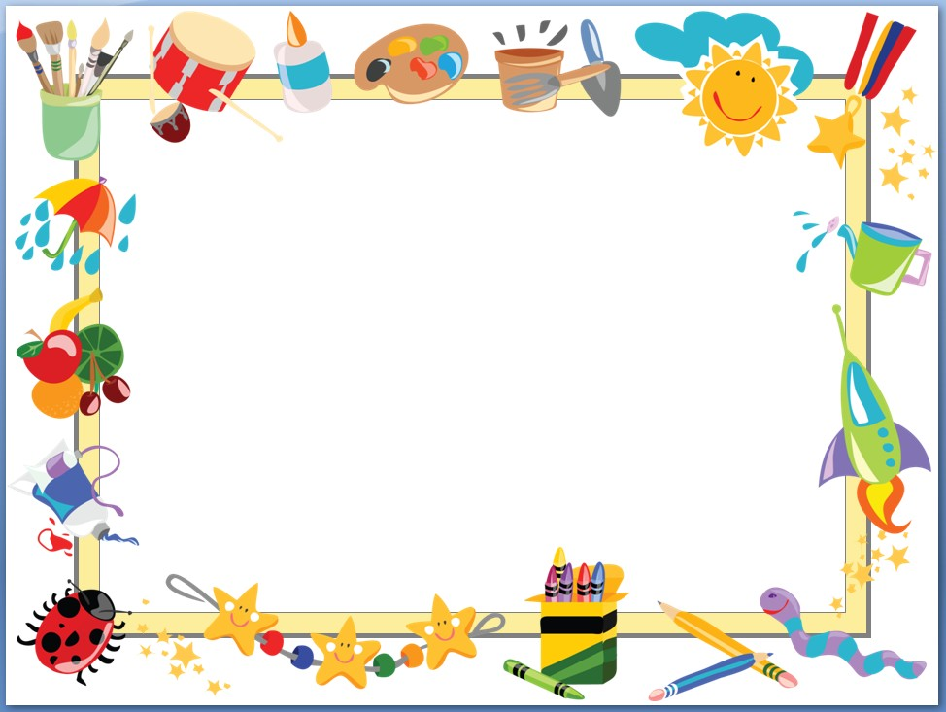
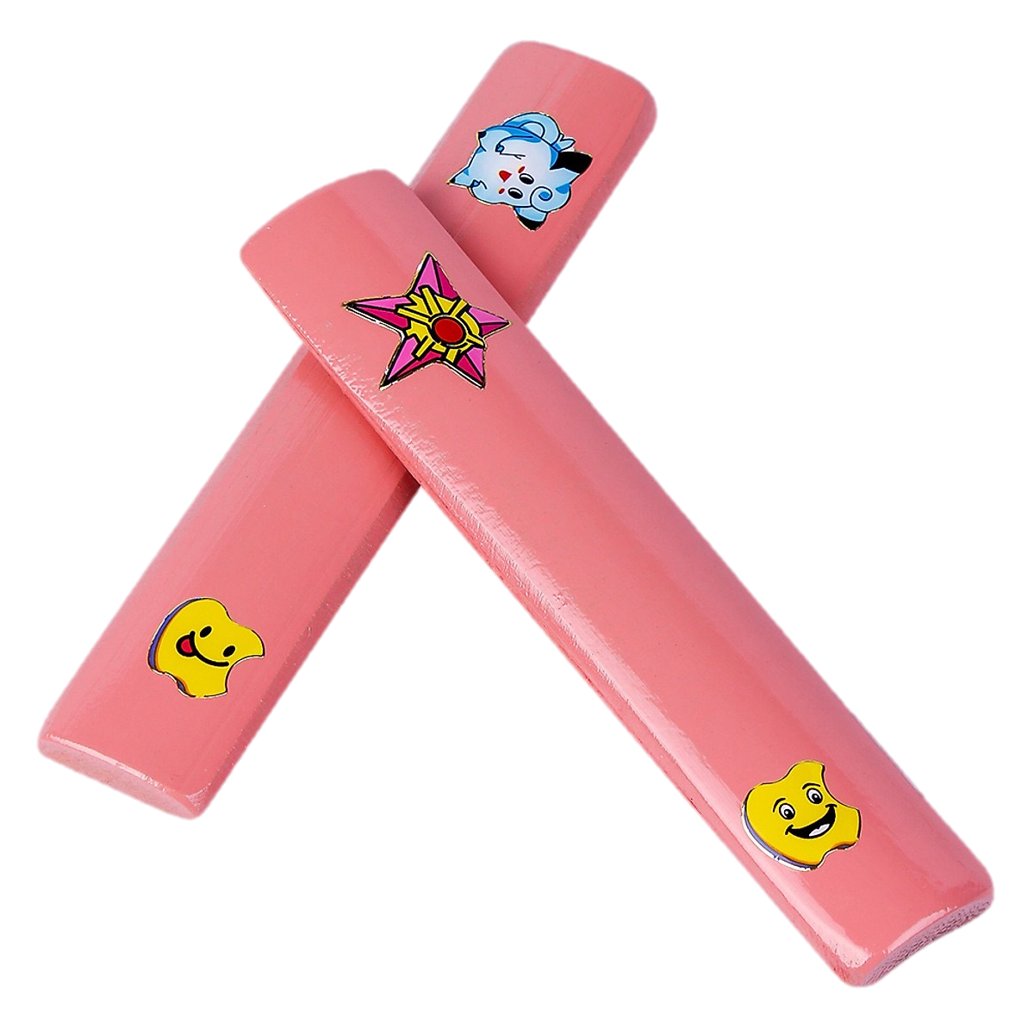
Phách tre

Slide 14
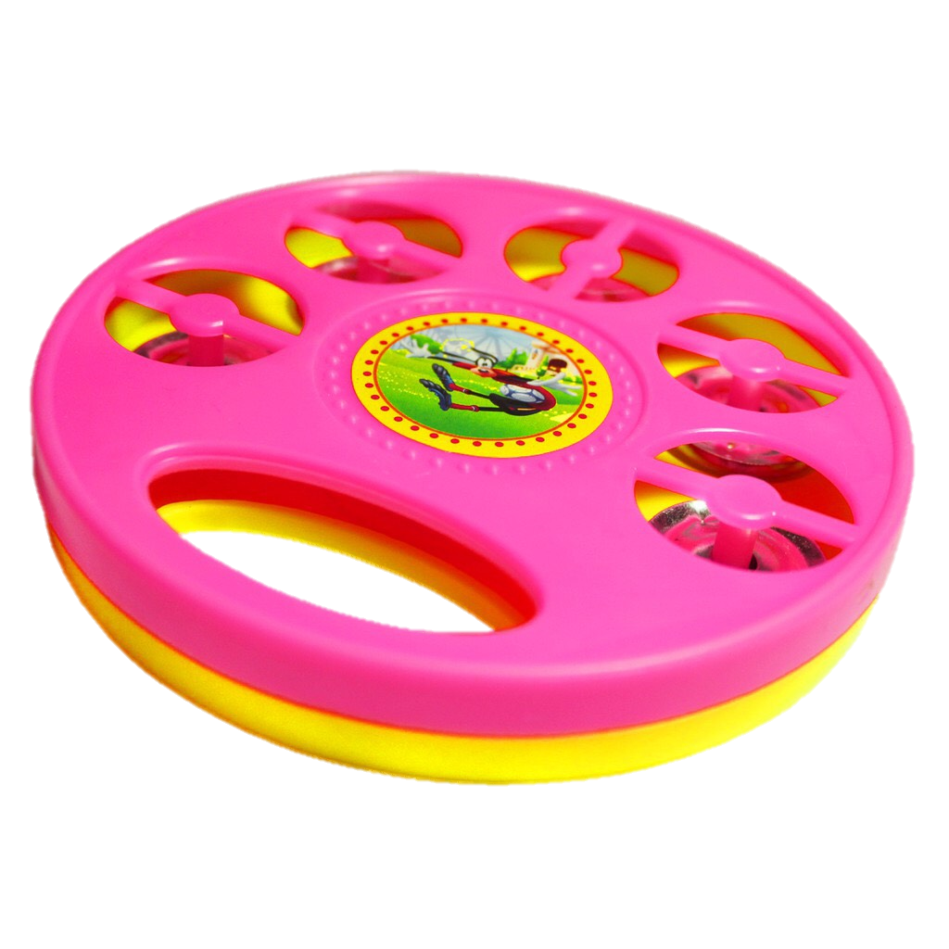
Sắc xô

Slide 16
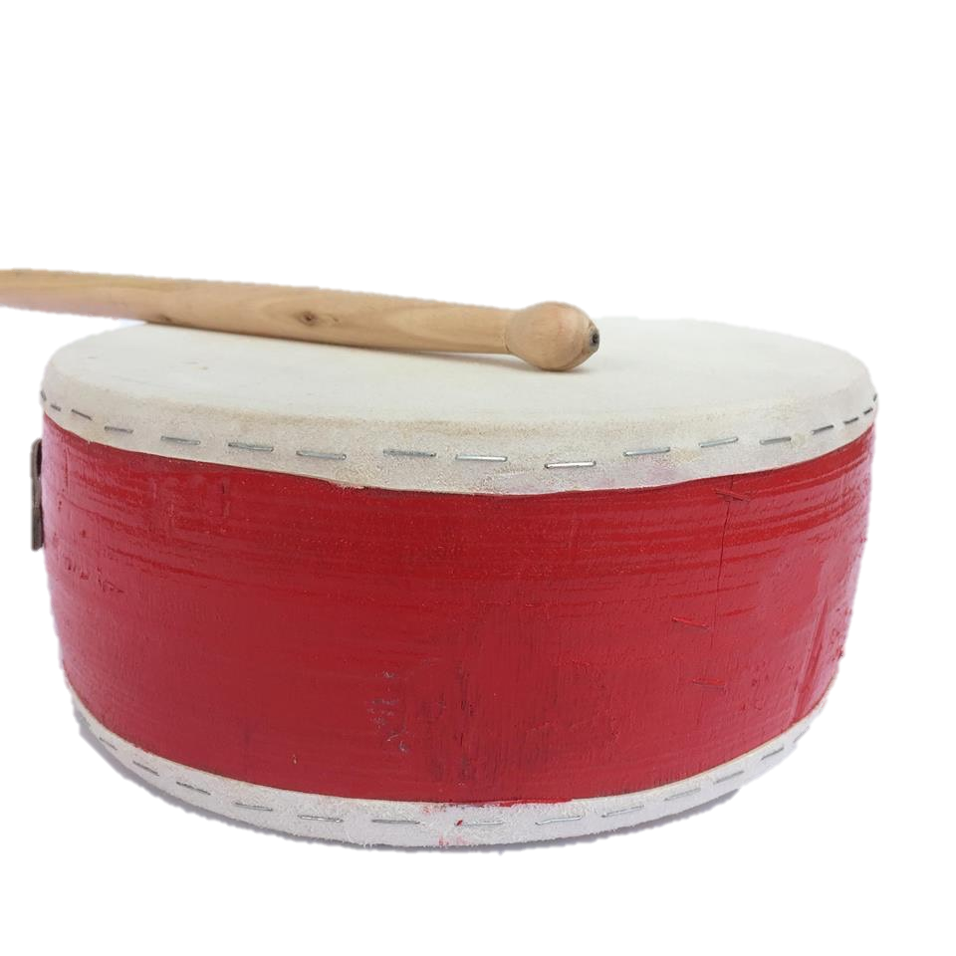
Trống con

Slide 18
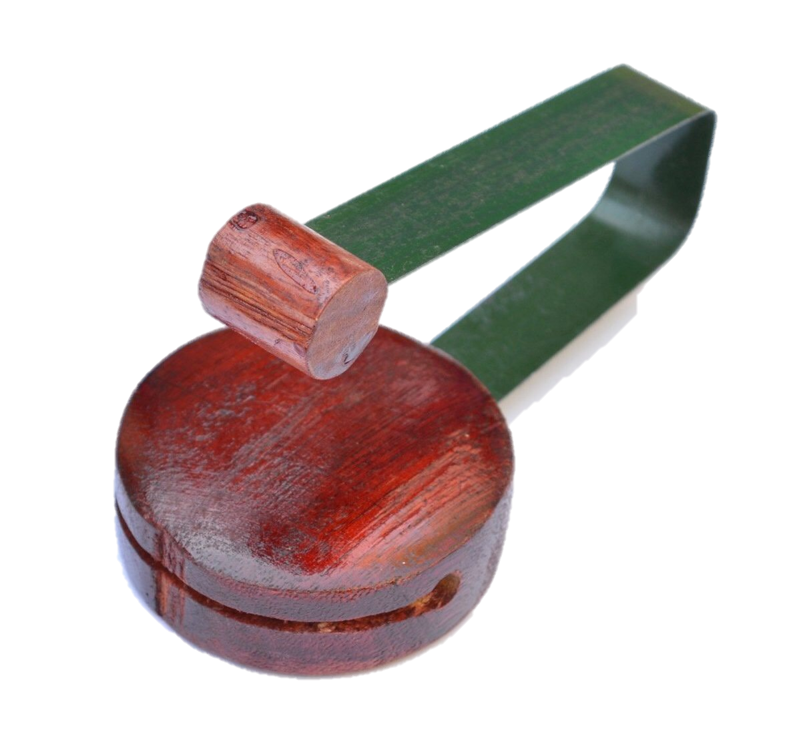
Song loan

Slide 19

XIN CHÀO TẤT CẢ CÁC CON HẸN GẶP CÁC CON VÀO BUỔI HỌC SAU NHÉ!

